Slide 1
전립선 비대증
남원의료원 비뇨기과
황하욱
Notes:
안녕하십니까 오늘 Q and A 발표를 맡게 된 남원의료원 비뇨기과 과장 황하욱입니다. 저는 어르신들 배뇨증상과 관련된 전립선 비대증에 대해 준비해봤습니다. 미흡하지만 끝까지 경청해주시면 감사하겠습니다.

Slide 2
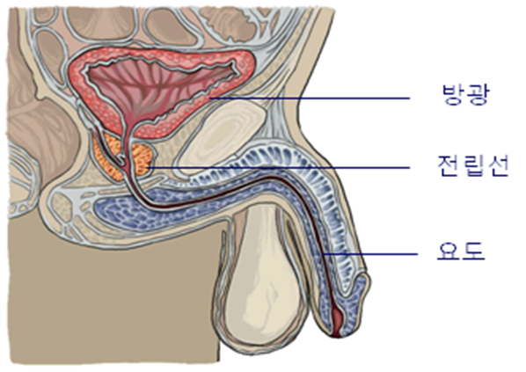
전립선이란?
Notes:
먼저 전립선이란 어떤 조직인지 말씀 드리겠습니다. 이 그림은 간단하게 표현된 그림인데요 .위치는 소변이 저장되는 공간인 방광 아래에 위치하며 중앙으로 요도가 지나가고 있습니다.

Slide 3
전립선이란?
크기는 15-20g 정도 (호두 정도의 크기)
정액의 30%를 담당하는 전립선액을 분비
  정자에 영양분을 공급
  산성도(PH)를 적절하게 유지
  세균 감염을 방지
Notes:
크기는 약 15-20g 정도이며 호두 정도의 크기로 생각하시면 됩니다. 전립선은 정액의 30퍼센트를 담당하는 전립선액을 분비합니다. 전립선액은 정자에 영양분을 공급하고 적절한 산성도를 유지하여 세균의 감염을 방지하는 기능이 있습니다.

Slide 4
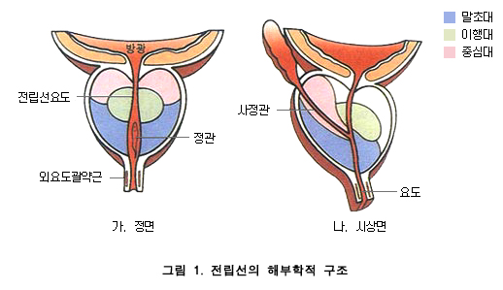
전립선이란?
Notes:
전립선은 크게 3구역으로 나뉩니다. 그림에서 보는 것처럼 말초대, 이행대, 중심대로 나뉘며 전립선암은 파랗게 칠해져 있는 말초대에서 주로 발생하며 전립선 비대증은 연두색으로 칠해진 이행대에서 주로 발생합니다.

Slide 5
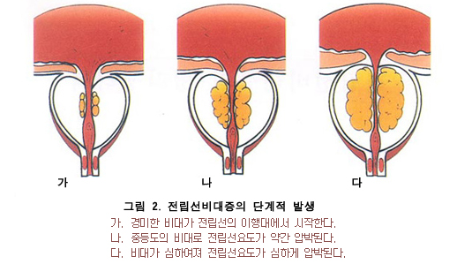
전립선 비대증의 병태생리
Notes:
이제 전립선 비대증이 어떻게 발생하는지 말씀드리겠습니다. 좀 전에 말씀드렸던 것처럼 전립선 비대증은 이행대 부위에서 주로 시작됩니다. 경미한 비대가 이행대 부위에서 시작하며 점점 커질수록 전립선을 통과하는 전립선 요도를 압박하기 시작합니다. 때문에 비대가 심해지면 소변 줄기가 가늘어지는 등의 배뇨 증상이 나타나게 되죠.

Slide 6
전립선 비대증의 원인
남성호르몬 (안드로겐)
  전립선이 성장하고 작용기능을 유지하는데 필요
노화
  세포내 5알파-환원효소의 활성 증가
  세포내에서 DHT에 반응하는 남성호르몬 수용체
  증가
그외 유전요인과 가족력, 성장인자 등등.
Notes:
그럼 전립선 비대증은 왜 생기는 걸까.? 현재까지는 남성호르몬과 노화를 가장 큰 요인으로 보고 있습니다. 아시다시피 남성호르몬은 고환에서 만들어집니다. 남성호르몬은 전립선이 성장하고 작용기능을 유지하는데 필요합니다. 어렸을 때 다른 이유로 고환절제술, 즉 거세가 되었던 경우 커서 전립선 비대증이 생기지 않으며 거세된 쥐에 남성호르몬을 주입했을 때 전립선이 다시 자라는 케이스가 보고된 바 있습니다. 두번째 이유인 노화. 나이가 들게 되면 성호르몬의 변화가 일어나는데요 우선 혈중 테스토스테론 농도가 감소를 보이게 됩니다. 남성 호르몬이 감소되는데 왜 전립선 비대증이 생기느냐. 전립선 비대증을 일으키는 건 정확히는 테스토스테론, 즉 남성호르몬이 아니고 DHT라는 활성화된 형태의 남성호르몬 때문에 발생합니다. 그런데 이 DHT는 5알파 환원효소에 의해 테스토스테론이 변형되어 생깁니다. 나이가 들면 세포내 5알파 환원효소의 활성도가 증가하게 되며 세포내에서 DHT에 반응하는 남성호르몬 수용체도 증가하게 됩니다. 이런 이유로 전립선 비대증이 발생되는 것으로 현재는 확인되고 있습니다. 그 외 , 유전요인,가족력,성장인자 등등 다른 요인도 전립선 비대증의 원인으로 추정되고 있습니다.

Slide 7
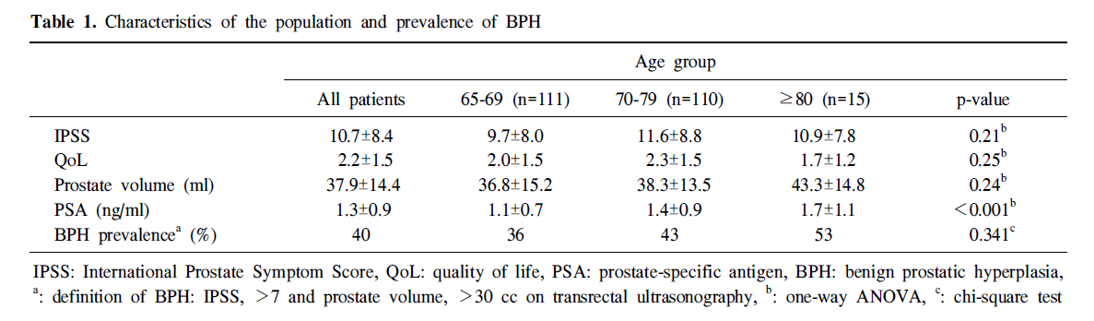
전립선 비대증 유병률
Notes:
전립선 비대증의 유병률은 얼마나 될까? 전세계적으로 전립선 비대증에 대한 유병률 조사는 많이 있었는데 안타깝게도 아직 정확한 유병률은 구하기가 어렵습니다. 이유는 전립선 비대증에 대한 표준화된 정의가 아직 없기 때문입니다. 우리나라에서는 2009년도에 지역사회를 기반으로 전립선 비대증의 유병률에 대한 조사가 있었습니다. 이 표는 2009년도 대한비뇨기과학회지에 실린 논문 자료입니다. 이 자료에 따르면 60대 후반에서의 유병률은 36%, 70대에서는 43%, 80대 이상에서는 53%를 보이고 있어 연령이 증가할 수록 유병률이 증가하고 있으나 p-value가 0.341로 통계적 유의성은 없습니다. 따라서 앞으로 표준화된 기준을 가지고 정확한 유병률을 구하는 것이 과제라 생각됩니다.

Slide 8
전립선 비대증의 증상
저장증상 (storage symptom)
  빈뇨, 야간뇨, 요절박, 소변뒤무직
배뇨증상 (voiding symptom)
  소변주저, 세뇨, 단속뇨, 배 힘주기
배뇨 후 증상
  배뇨말점적, 불완전 배뇨감
Notes:
전립선의 비대증의 증상으로는 보시는 것과 같이 크게 3가지로 나뉩니다. 이중 대표적으로 몇가지만 설명드리겠습니다.

Slide 9
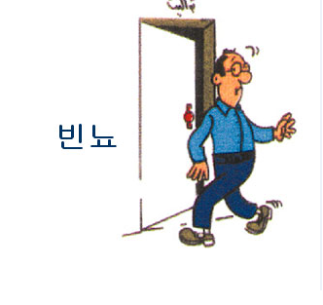
전립선 비대증의 증상
빈뇨
  하루 8회 이상 (야간뇨까지 포함)
  원인 – 잔뇨 증가
Notes:
가장 많이 호소하시는 증상으로는 소변을 자주 보는 빈뇨 증상입니다. 빈뇨의 정의는 하루 8번 이상 소변 보는 것으로 밤 중에 일어나서 소변 보는 것까지 포함한 횟수입니다. 전립선 비대증으로 인해 소변을 시원하게 보지 못하는 경우 방광 내에 남아 있는 소변 양이 증가하게 됩니다. 이로 인해 소변이 금방 차게 되고 다시 소변을 보러 가게 되는 거죠.

Slide 10
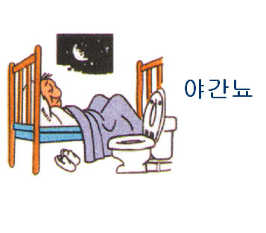
전립선 비대증의 증상
야간뇨
  밤에 자다가 일어나서 소변 보는 증상
  1회 이상
Notes:
야간뇨도 많이 호소하시는데요. 밤에 자다가 일어나서 소변 보는 증상을 야간뇨라고 합니다. 정상인은 자다가 일어나서 소변을 보러 가지 않죠. 보통 술을 많이 마시거나 또는 자기 전에 물을 많이 마시는 경우 한차례 정도 일어날 수도 있어서 야간에 1회 정도 소변 보는 거를 야간뇨로 보지 않는 견해도 있긴 하지만 보통 1회 이상 자다가 일어나서 소변 보러 가는 증상을 야간뇨라고 합니다.

Slide 11
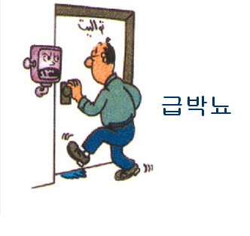
전립선 비대증의 증상
요절박
  요의가 있을 때 참지 못하고 배뇨를 해야 하는 상태
  절박요실금
    요절박 증상이 심하여 불수의적으로 배뇨
Notes:
요절박은 요의가 있을 때 참지 못하고 배뇨를 해야 하는 상태를 말하며 요절박이 심하면 의지와 상관없이 배뇨를 하게 되는 절박요실금 증상이 나타날 수 있습니다.

Slide 12
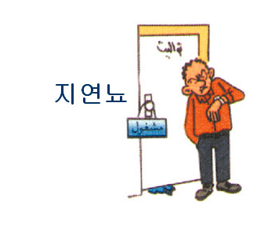
전립선 비대증의 증상
주저뇨
  배뇨 시작이 지연되는 증상
  전립선 비대증으로 인한 방광출구 폐색시 나타나며 폐색의 비교적 조기에 나타나는 증상
  폐색의 정도에 따라 더 심해질 수 있음.
Notes:
주저뇨는 배뇨 시작이 지연되는 증상으로 전립선 비대증으로 인해 소변이 나오는 방광출구 부위에 폐색이 나타나게 되면 비교적 조기에 나타나며 폐색의 정도에 따라 더 심해질 수 있습니다. 보통 배뇨 시작 후 1분 이상 지연하게 되면 주저뇨라고 말할 수 있습니다.

Slide 13
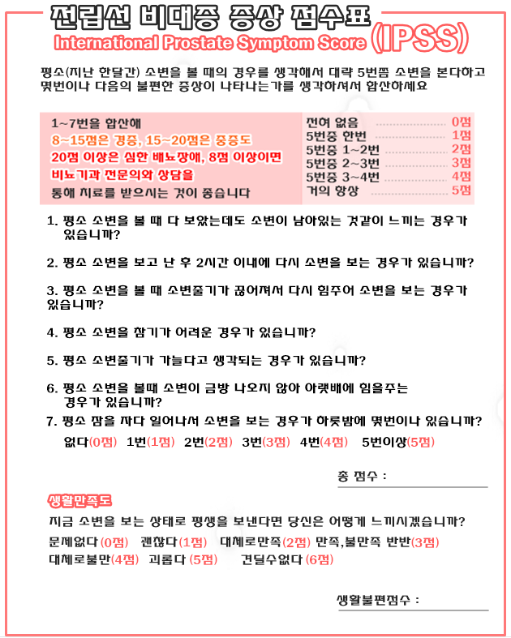
전립선 비대증 증상 점수표
Notes:
앞에서 설명드렸던 전립선 비대증의 증상을 점수화하여 조사하는 점수표가 있습니다. 총 7개의 질문으로 구성되어 있으며 각 증상마다 0-5점씩 35점으로 되어 있고 총 합산한 점수가 7점 이하면 경증, 8점에서 19점까지는 중등도, 20-35점이면 심한 중증으로 간주합니다. 이 증상표는 치료의 시작, 치료방법의 결정, 또는 치료 반응 평가 등에 유용하게 사용됩니다.

Slide 14
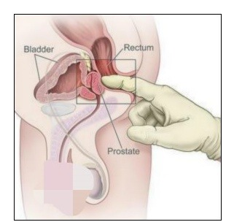
전립선 비대증의 진단
직장 손가락 검사
  항문에 손가락을 넣어 전립선을 직접 만져보는 검사
  전립선암, 전립선염 등 모든 전립선에 발생하는 질병을 진단하는데 있어 신뢰도가 높은 가장 중요한 일차 검사
Notes:
하지만 이 설문지 만으로 전립선의 비대증은 진단 할 수 없는데요. 지금부터는 전립선 비대증은 어떻게 진단되는지 알아보겠습니다. 배뇨증상으로 오신 환자 분이 외래 방문하시면 병력청취 후에 제일 먼저 하는 검사는 직장 손가락 검사입니다. 항문에 손가락을 넣어 전립선을 직접 만져보는 검사로 전립선암, 전립선염 등 모든 전립선에 발생하는 질병을 진단하는데 있어 신뢰도가 높은 가장 중요한 일차 검사입니다. 이 검사를 통해 항문 조임근의 긴장도를 알 수 있어 신경인성 방광과 감별진단에도 유용합니다.

Slide 15
전립선 비대증의 진단
소변 검사
  외래에서 쉽게 할 수 있으며 전립선 비대증이 호발하는 노년에서 비뇨기암과 요로 감염의 빈도도 함께 증가하기 때문에 필수적인 검사
Notes:
소변 검사는 외래에서 쉽게 할 수 있으며 전립선 비대증이 호발하는 노년에서 비뇨기암과 요로감염의 빈도도 함께 증가하기 때문에 필수적인 검사인데요 보통 소변 검사는 전립선 비대증을 진단하기 위해서라기 보다는 배뇨 증상이 있는 환자에서 다른 질환이 동반되었는지 감별하기 위해 시행합니다.

Slide 16
전립선 비대증의 진단
혈청 전립선특이항원 (PSA)
  전립선암을 진단하기 위한 종양 표지자
  전립선 비대증에서도 증가
  정상수치 4ng/ml
Notes:
혈청 전립선특이항원, 영어로 PSA는 전립선암을 진단하기 위한 종양 표지자인데 전립선 비대증에서도 증가합니다. 배뇨증상이 있는 환자 군에서 전립선암의 감별진단을 위해 시행하고 있는데요. 보통 4ng/ml이하를 정상으로 보지만 그 이하 수치에서도 전립선암이 발견되는 경우가 있어 현재는 2.5내지는 3.0까지 낮춰서 정상 수치로 보고 있는 기관도 있습니다만 아직 논란의 여지가 많이 있는 부분입니다.

Slide 17
전립선 비대증의 진단
배뇨일지
  전립선 비대증 환자들이 호소하는 주관적인 증상을 객관적으로 판단하는데 유용
  빈뇨, 야간뇨 유무를 객관적으로 진단
  24시간 동안 배뇨횟수와 시간, 소변량을 3일간 기록
  야간뇨의 원인이 전립선 비대증과 관련된 방광 용적의 감소인지 또는 야간 소변량의 증가인지 구별 가능
Notes:
배뇨일지는 전립선 비대증 환자들이 호소하는 주관적인 증상을 객관적으로 판단하는데 유용한 진단 방법이며 특히 빈뇨, 야간뇨 유무를 객관적으로 진단할 수 있습니다. 배뇨일지는 일반적으로 24시간동안 배뇨횟수와 시간, 소변량을 3일간 기록하며 심한 야간뇨의 원인이 전립선 비대증과 관련된 방광용적의 감소인지 또는 야간의 소변량 증가인지를 알 수 있습니다.

Slide 18
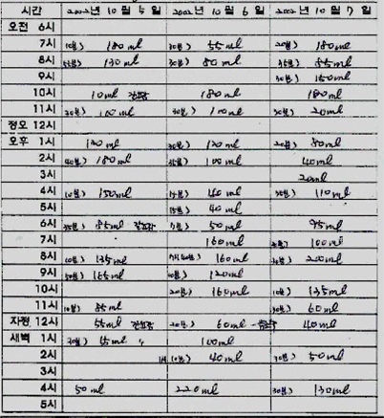
전립선 비대증의 진단
Notes:
배뇨일지를 작성한 예인데요 이처럼 하루에 소변을 얼마나 보는지, 또는 야간에 소변을 얼마나 보는지, 양과 횟수를 알 수 있어 전립선 비대증으로 인한 빈뇨, 야간뇨를 치료 방향과 효과를 판정할 수 있습니다.

Slide 19
전립선 비대증의 진단
요류검사 & 잔뇨측정
  전립선 비대증으로 인한 방광 출구 폐색의 정도를 평가하고 치료 후의 추적에 유용
  최고 요속이 가장 유용한 평가 척도로서 정상인의 경우 20-25ml/sec 이며 검사 소견은 ‘종’ 모양을 보임.
Notes:
요류 검사와 잔뇨측정은 전립선 비대증으로 인한 방광 출구 폐색의 정도를 평가하고 치료 후의 추적에 유용한 검사인데요 정상인의 경우 최고 요속이 20-25ml/sec이며 검사 소견은 ‘종’모양을 보입니다.

Slide 20
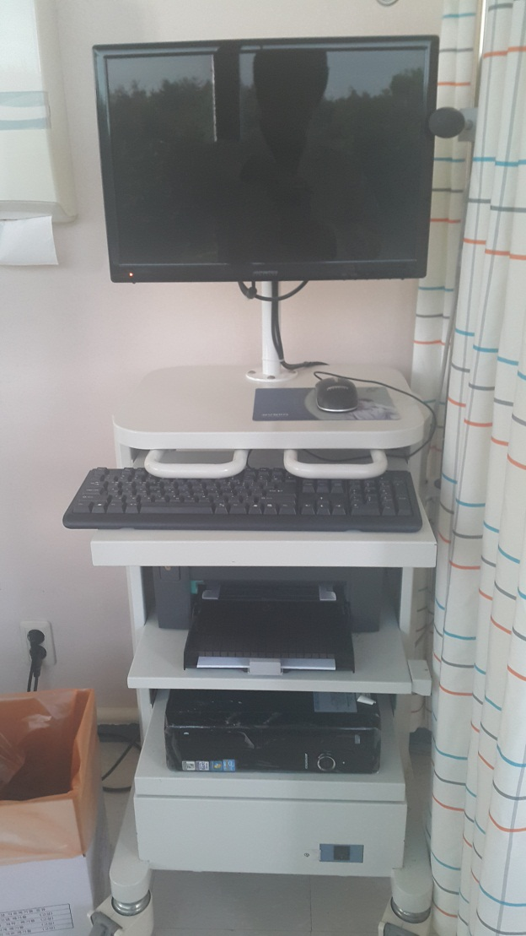
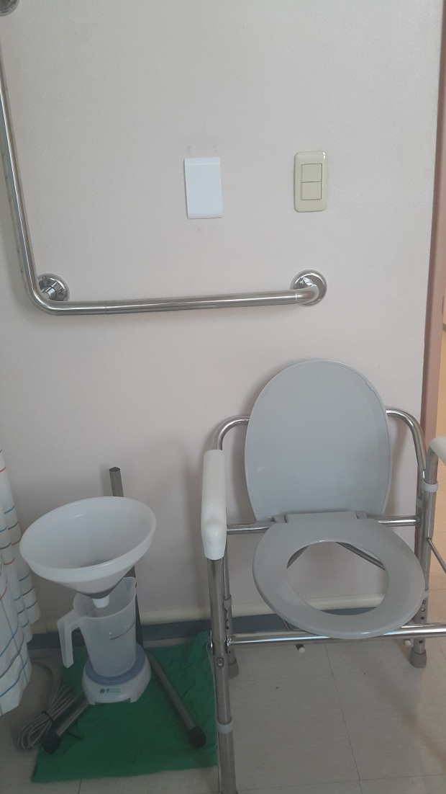
전립선 비대증의 진단
Notes:
외래에 있는 요속 검사기계입니다. 화살표로 나타내고 있는 곳에 환자 분이 소변을 보게 되면 기계를 통해

Slide 21
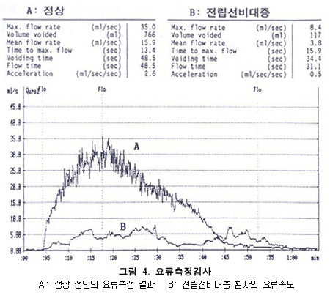
전립선 비대증의 진단
Notes:
이렇게 결과가 나옵니다. A는 정상인의 환자 소견이며 높은 산의 모양을 가지고 있으며 최고 요속이 35ml/sec입니다. 반면 B의 경우에는 전립선 비대증 환자의 소견이며 최고요속이 8.4ml/sec로 낮을 뿐만 아니라 소변을 보는 힘이 떨어지기 때문에 낮은 구릉의 형태처럼 오랫동안 소변을 보는 형태를 보입니다.

Slide 22
전립선 비대증의 진단
경직장 초음파 촬영술
  전립선의 크기나 해부학적인 형태를 알 수 있으며 전립선암이 의심될 때 또는 초음파 유도하에 전립선 바늘 생검이 필요할 때 시행
Notes:
경직장 초음파 촬영술은 전립선의 크기나 해부학적인 형태를 알 수 있으며 전립선 암이 의심될 때 또는 초음파 유도하에 전립선 바늘 생검이 필요할 때 시행합니다.

Slide 23
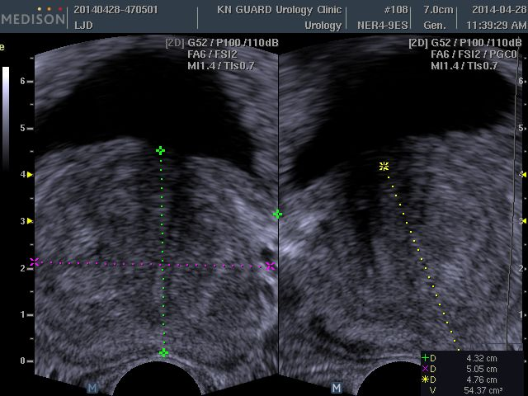
전립선 비대증의 진단
Notes:
이 사진은 전립선 비대증 초음파 사진입니다. 가로, 세로, 높이를 측정하여 전립선 크기를 산출해 내며 보시다시피 이행대 부분이 커져 있는데 전립선 비대증의 소견을 보실 수 있습니다.

Slide 24
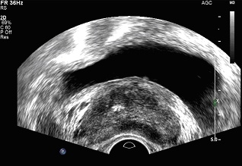
전립선암
Notes:
전립선 초음파 검사로 때로는 보시는 것처럼 전립선 암도 발견할 수 있습니다. 전립선 암은초음파에서 말초대 부위에 주위보다 저음영의 소견이 보이는데요 물론 전립선 암이 초음파로 발견되는 경우는 종양의 크기가 어느 정도 커졌을 때 확인 가능하며 초음파로 전립선 암을 확진할 수는 없습니다.

Slide 25
전립선 비대증의 치료
약물 치료
  알파차단제
  5알파-환원효소 억제제
  항콜린제
  desmopressin
수술적 치료
  급성 요저류가 반복, 재발성 요로감염, 심한 출혈, 방광 결석이 있는 경우, 내과적 치료에 반응하지 않는 경우, 만성적인 방광 출구 폐색으로 인한 신장 기능 저하가 초래된 경우
  경요도 전립선 절제술, 레이저 치료, 개복전립선 절제술
Notes:
전립선 비대증 치료에 대해서 알아보겠습니다. 크게 약물 치료와 수술적 치료로 나뉘어지는데요. 보통 약물치료부터 시작하나 급성 요저류가 반복되거나 재발성 요로감염, 심한 출혈, 방광내에 결석이 있는 경우 내과적 치료에 반응하지 않는 경우 또는 만성적인 방광 출구 폐색으로 인한 신장 기능 저하가 초래된 경우 수술적 치료를 고려합니다.

Slide 26
전립선 비대증의 치료
약물치료
  알파차단제
    전립선 평활근 내에 많이 분포되어 있는 알파아드레날린 수용체를 차단하여 평활근의 수축을 억제하여 방광출구 폐색을 완화시킴.
    Terazosin, Doxazosin, Alfuzosin, Tamsulosin, Silodosin
Notes:
약물 치료에 대해서 구체적으로 알아보겠습니다. 전립선 비대증에서 가장 많이 쓰이는 알파차단제는 전립선 평활근 내에 많이 분포되어 있는 알파 아드레날린 수용체를 차단하여 평활근의 수축을 억제하여 방광출구 폐색을 완화시키는 역할을 하고 있습니다.

Slide 27
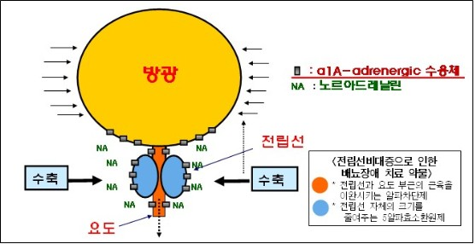
전립선 비대증의 치료
Notes:
방금 설명드렸었던 내용을 모식도로 나타낸 것인데요. 회색 사각형이 알파 아드레날린 수용체입니다. 이 수용체를 차단하게 되면 방광경부 요도 조임근 전립선 평활근 등을 이완시켜서 배뇨 증상을 개선 시키는 역할을 하게 됩니다.

Slide 28
전립선 비대증의 치료
약물치료
  5알파-환원효소 억제제
    6개월 이상 장기 복용시 전립선 전체 용적을 20-25% 감소시킴
    Finasteride, Dutasteride
Notes:
두번째로 많이 사용하는 약물치료가 5알파-환원효소 억제제입니다. 좀 전에 DHT라는 활성화된 남성호르몬이 전립선 비대증을 일으킨다고 설명드렸었는데요. 남성 호르몬이 DHT로 바뀌게 하는 호르몬이 5알파-환원효소입니다. 6개월 이상 장기 복용하게 되면 전립선 전체 용적을 20-25% 감소시키는 효과가 있습니다.

Slide 29
전립선 비대증의 치료
수술적 치료
  경요도 전립선 절제술
    마취 하에 요도를 통해 절제경을 삽입한 후 내시경으로 전립선 요도를 관찰하면서 고주파 전류가 연결된 루프를 이용하여 비대된 전립선 선종을 여러 조각으로 제거
    수술 후 78~96%에서 증상이 호전되었고 85%에서 증상 점수가 감소
Notes:
약물 치료가 효과가 없거나 심한 전립선 비대증의 환자의 경우 수술적 치료를 하게 되는데요. 경요도 전립선 절제술은 가장 흔히 사용되는 수술 방법으로 마취 하에 요도를 통해 절제경을 삽입한 후 내시경으로 전립선 요도를 관찰하면서 고주파 전류가 연결된 루프를 이용하여 비대된 전립선 선종을 여러조각으로 제거하는 방법입니다. 수술 후에 78~96%에서 증상이 호전되었고 85%에서 증상 점수가 감소된 효과가 있었습니다.

Slide 30

전립선 비대증의 치료
Notes:
경요도 전립선 절제술의 동영상입니다. 양측의 전립선 조직 루프를 이용하여 절제하는 과정을 보여주고 있습니다.

Slide 31
전립선 비대증의 치료
수술적 치료
  레이저 치료
    KTP 레이저
    HOLEP 레이저
  개복 전립선 절제술
Notes:
그외 수술적 치료 방법으로 기화시켜서 전립선 조직을 제거하는 KTP 레이저, 전립선 선종을 절제한 뒤 방광 내에서 잘라서 제거하는 HOLEP 레이저, 전립선 비대증이 심한 경우 때로는 개복하여 전립선을 절제하는 개복 전립선 절제술의 방법이 있습니다.

Slide 32

경청해주셔서 감사합니다!
Notes:
이상 전립선 비대증에 대한 Q&A 강의를 마치겠습니다. 경청해주셔서 감사합니다.

